Slide 1

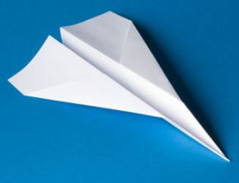

KAKO DALEČ LETIJO
PAPIRNATA LETALA?

Slide 2
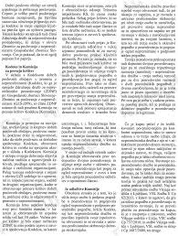

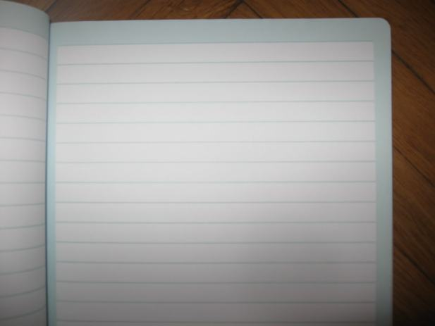
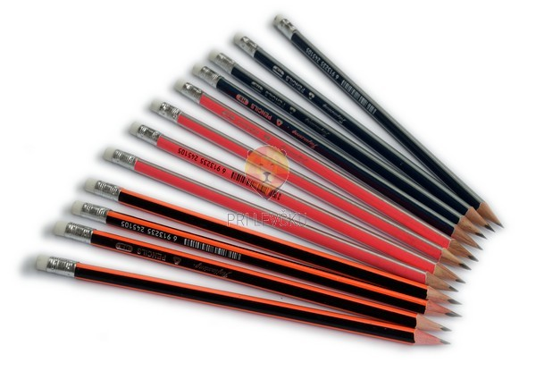
PRIPRAVI NASLEDNJE PRIPOMOČKE:

Slide 3
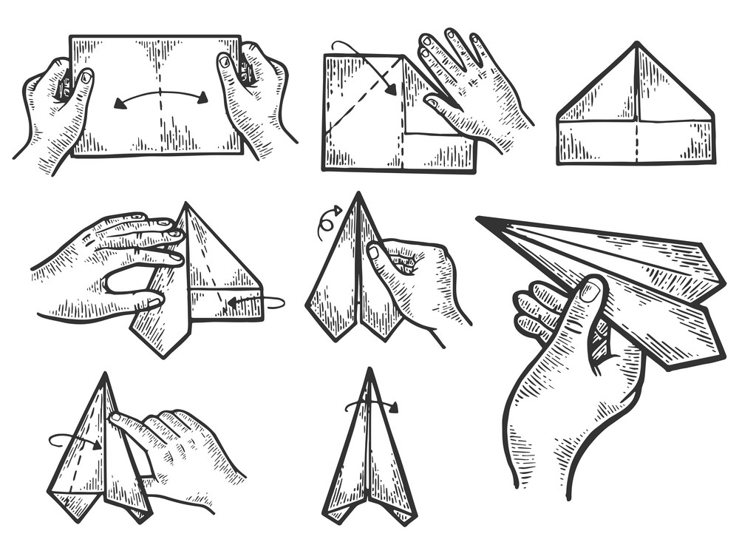

IZDELAJ SVOJE PAPIRANATO LETALO.
https://www.youtube.com/watch?v=3-rTKXyAw3E

Slide 4

RAZISKUJ, KAKO LETI PAPIRNATO LETALO.
PRI RAZISKOVANJU BOM USPEŠEN, KO BOM:
RAZMISLIL, KAJ LAHKO RAZISKUJEM,
NAPOVEDAL, KAJ SE BO ZGODILO,
ZBRAL PODATKE IN JIH V ZVEZEK ZAPISAL, NARISAL,
POVEDAL, KAJ SEM UGOTOVIL,
UGOTOVIL, KAJ ŠE LAHKO RAZISKUJEM.

Slide 5
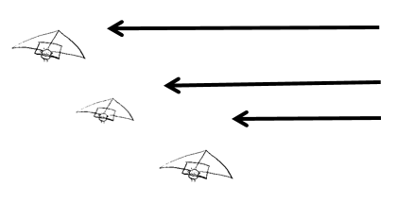
POZORNO SLEDI NAVODILOM.
SVOJA LETALA OZNAČI S ŠTEVILKAMI OD 1 DO 3 ALI JIH OZNAČI Z BARVAMI.
2. POIŠČI VEČJI PROSTOR, KJER BOŠ LETALA LAHKO PREIZKUSIL. POJDI VEN.
3. OZNAČI STARTNO ČRTO. ZAČNI Z METANJEM LETAL – ZAČNI S ŠTEVIKO 1.

Slide 6


KAJ SI UGOTOVIL?
NARIŠI V ZVEZEK, KAKO SO LETALE LETELA.
OZNAČI LETALO, KI JE LETELO NAJDLJE.

Slide 7


ZAKAJ VSA LETALA NISO POLETALA ENAKO DALEČ?
KAJ BI SPREMENIL, DA BI LETALA LETELA DLJE?

Slide 8

POGLEJ, KAKO JE LETALO IZDELAL MAJ.
KAJ JE NAREDIL DRUGAČE KOT TI?
KAJ BOŠ TI ŠE RAZISKAL S SVOJIMI LETALI?
RAZIŠČI IN NAPIŠI, NARIŠI V ZVEZEK.
POGLEJ, AKKO JE LETALO IZDELAL MAJ. KAJ JE NAREDIL DRUGAČE KOT TI?
KAJ BOŠ TI ŠE RAZISKAL S SVOJIMI LETALI?
RAZIŠČI IN NAPIŠI. NARIŠI V ZEVZEK
https://www.youtube.com/watch?v=ie9A90u5cDo

